Slide 1
«МЕТОДЫ ОРГАНИЗАЦИИ СОВРЕМЕННОГО УРОКА» МЕТОДИЧЕСКАЯ РАЗРАБОТКА МЕРОПРИЯТИЯ, УРОК – ИГРА «УСКОРЕННАЯ ПОМОЩЬ»
Хорошилова Ольга Валентиновна
учитель биологии
ГБОУ Школа с №1354
г. Москва
2016год
2 августа 2016 г. Четвертая летняя Всероссийская конференция 2016 года
"Актуальные проблемы теории и практики образования"

Slide 2
Ускоренная

Slide 3
Условия и правила игры
Выбираем номинацию
Читаем внимательно вопрос
На оформление ответа отводиться 1 мин
Помощники жюри собирают ответы
Представитель жюри зачитывает правильный ответ
Выбираем новую номинацию
Жюри проверяет ответы
Подведение итогов игры
Используйте гиперссылки

Slide 4
1
2
3
4
5
6
7
8
11
9
10
12
13

Slide 5
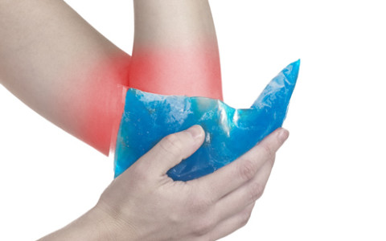
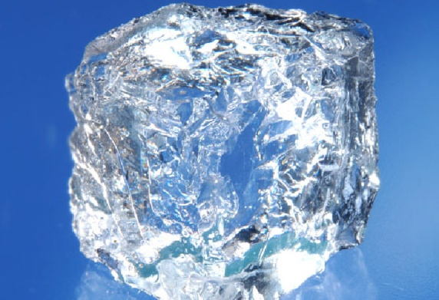
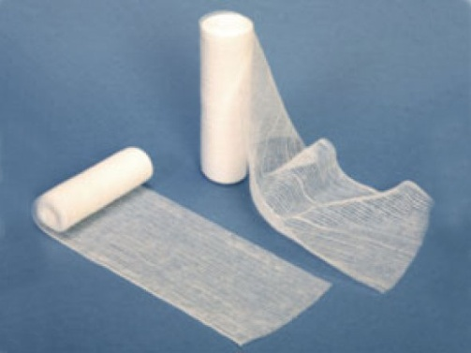
Первая помощь при ушибах
Определите поврежденный орган.
Ваши действия.
Найдите третьего лишнего .
1
2
3

Slide 6
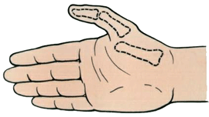
Первая помощь при вывихах
Какой орган травмирован?
Назовите симптомы.
Ваши действия.

Slide 7
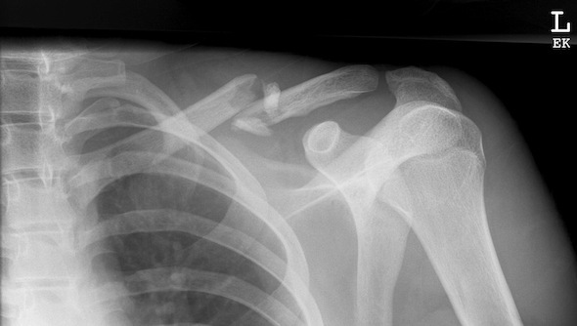
Первая помощь при переломах
Какой орган травмирован?
Определите вид перелома.
Ваши действия.

Slide 8
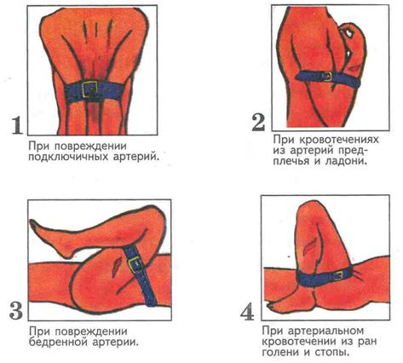
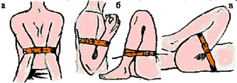
Первая помощь при кровотечениях
Какие сосуды повреждены под буквами: а, б, в?
Почему жгут наложен таким способом?
Какие правила наложения жгута?

Slide 9
Первая помощь при отравлениях
Какой вид отравления изображен на картинке?
Дайте пояснения к действиям врача.

Slide 10
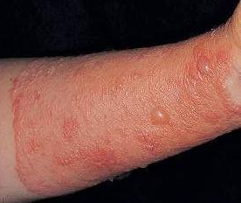
Первая помощь при ожогах
Определите степень ожога?
Какие ваши действия.
Почему нельзя использовать мази на жирной основе?

Slide 11
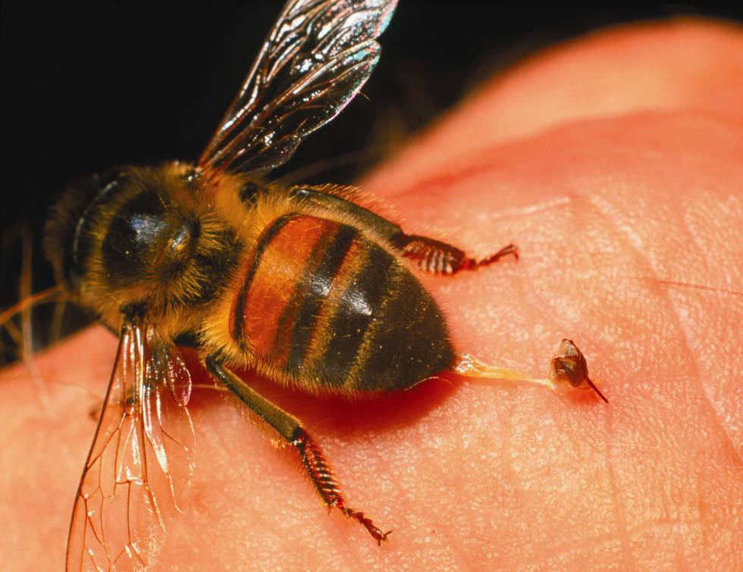
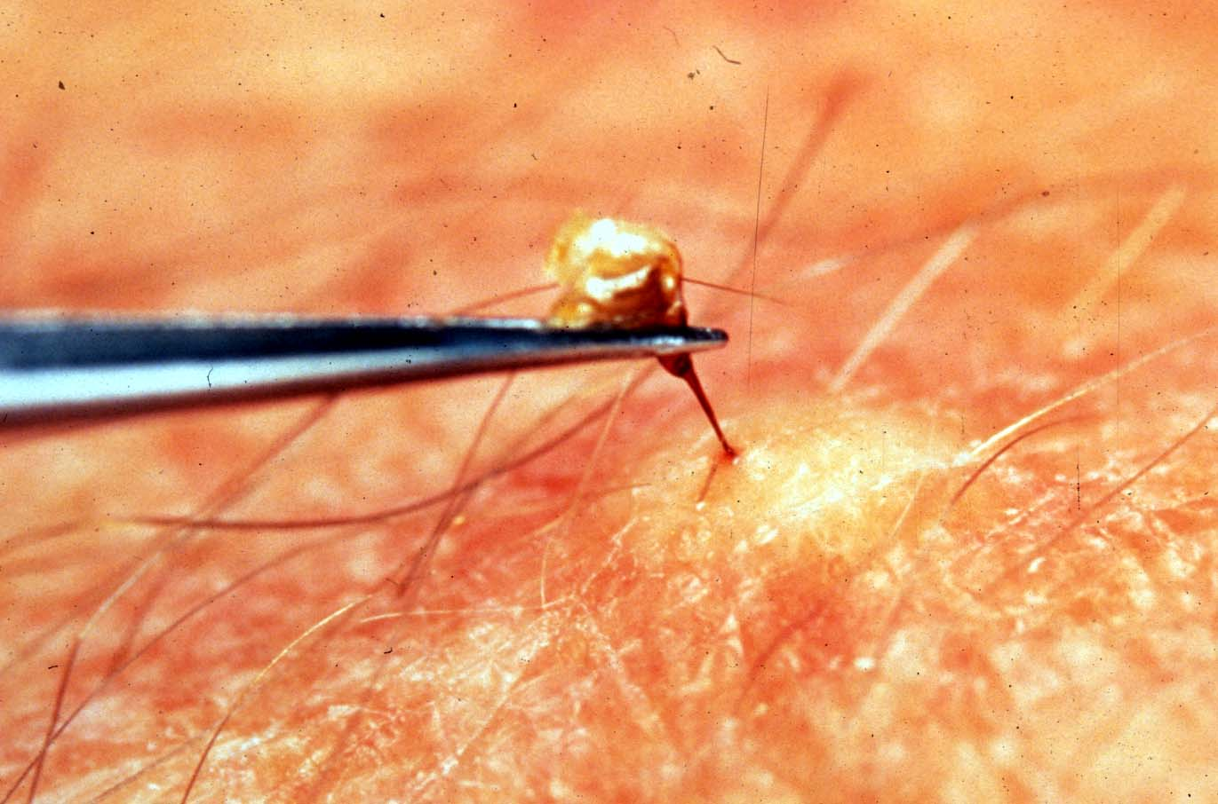
Первая помощь при укусах насекомых
Когда пчела ужалила, жало рекомендуют вынуть, но когда у человека радикулит, пчел специально высаживают на больное место? Почему?

Slide 12
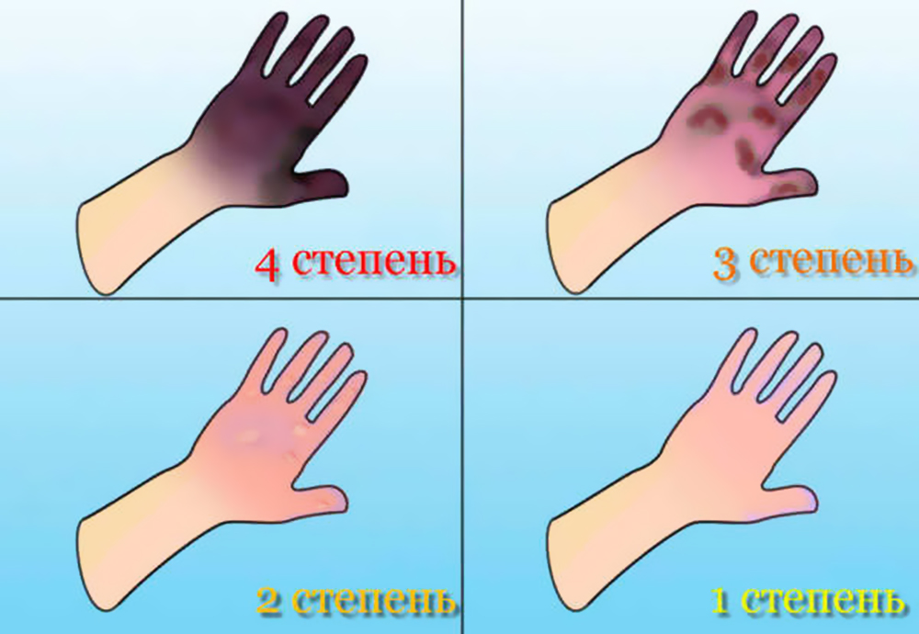
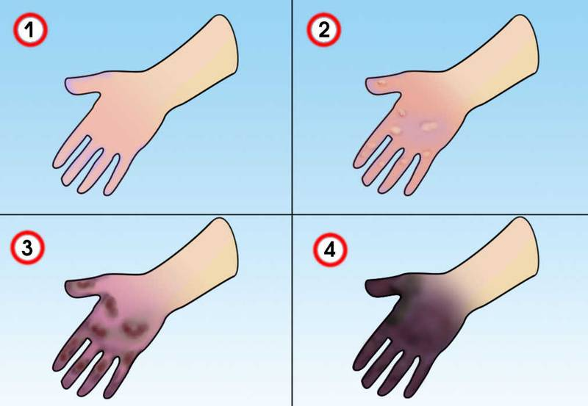
Первая помощь при обморожениях
Определите степень обморожения?
Какие ваши действия при ситуации № 2.
Почему зимой нельзя растирать обмороженное место снегом?

Slide 13
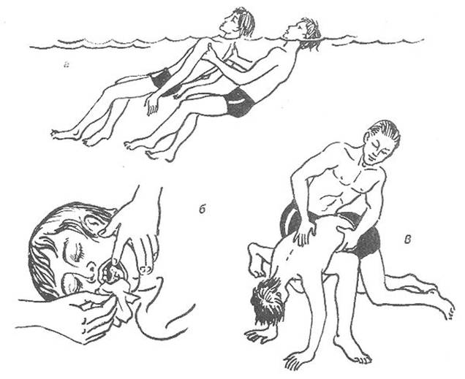
Первая помощь утопающим
Опишите последовательность первой помощи на воде?

Slide 14
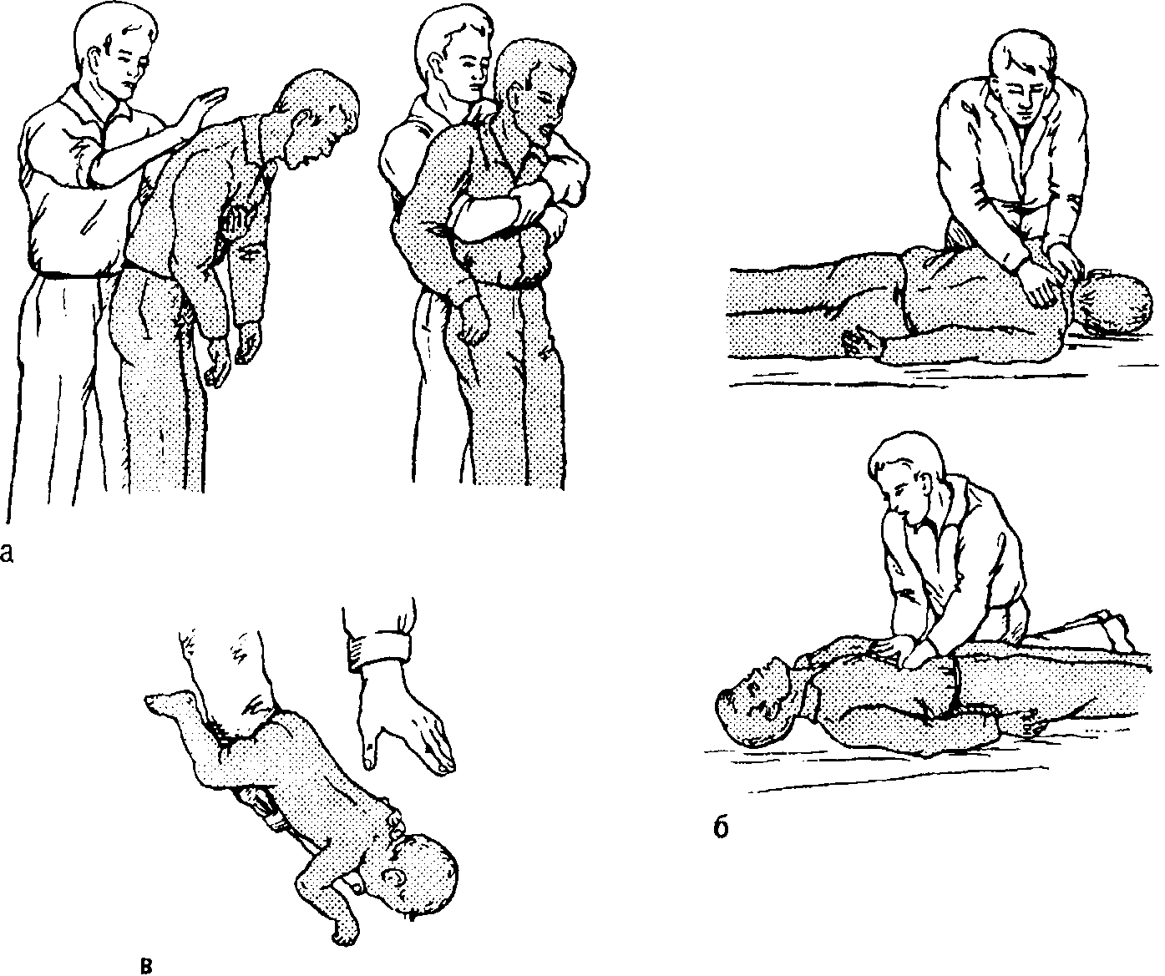
ПП при попадании инородных предметов в дыхательные пути
Почему нельзя стучать по спине, когда человек поперхнулся?
Опишите действия оказания помощи используя законы физики.

Slide 15
Первая помощь при горной болезни
При легкой степени болезни больные жалуются на: • бессонницу, причудливые сновидения, частые пробуждения по ночам; • одышку или затрудненное дыхание; • апатию, вялость мышления, забывчивость и легкие нарушения сознания; • состояние, сходное с состоянием похмелья: тошноту, рвоту, головную боль, потерю аппетита.
Если меры не приняты, то состояние больного резко ухудшается. Наступает мышечная слабость, сонливость, помрачение сознания, возникают галлюцинации, расстройства зрения. Одышка усиливается, появляются хрипы в груди и кашель. Наконец, больной теряет сознание, наступает коматозное состояние и смерть.
Определите по симптомам заболевание и как помочь больному?

Slide 16
Закон РФ
Приведите примеры, кто и когда обязан оказывать первую помощь пострадавшим.
Какие могут быть последствия, если ближний не окажет первую помощь ?
Назовите алгоритм действий при обнаружении пострадавшего.

Slide 17
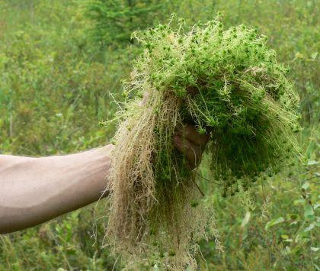
Кот в мешке
Какое растение изображено на фото?
Как оно относится к медицине и первой помощи?
Ответ: мох сфагнум

Slide 18
Спасибо за внимание!

